Slide 2
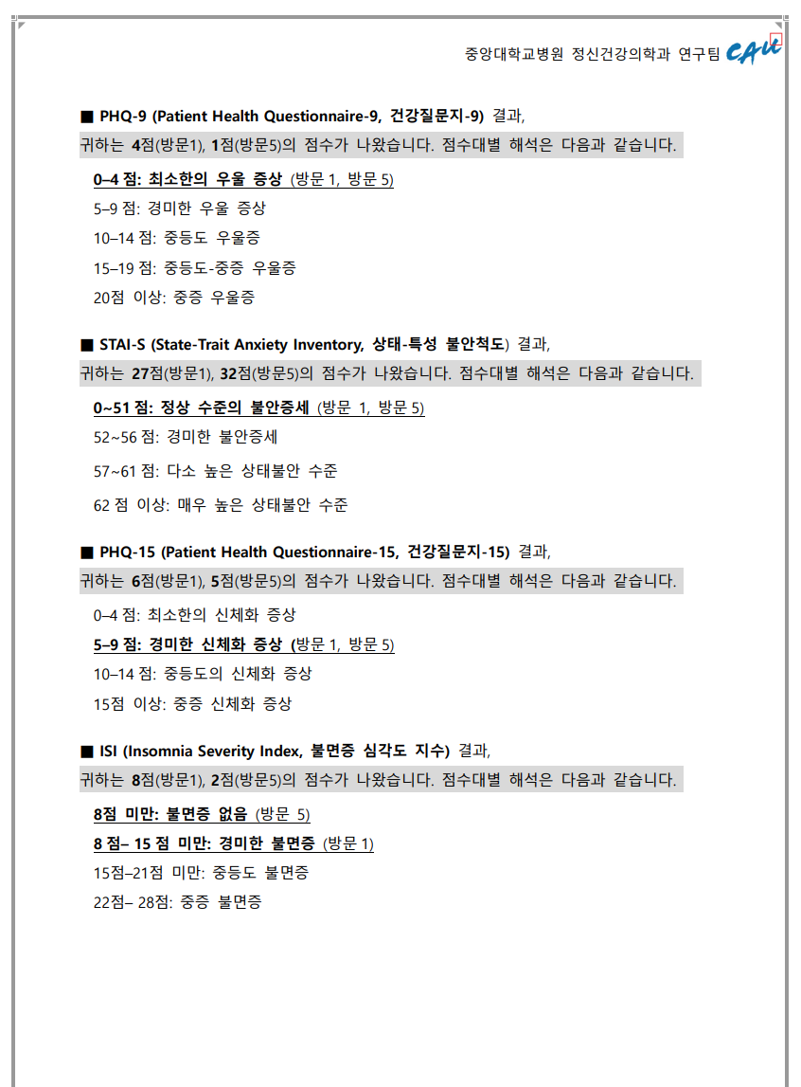
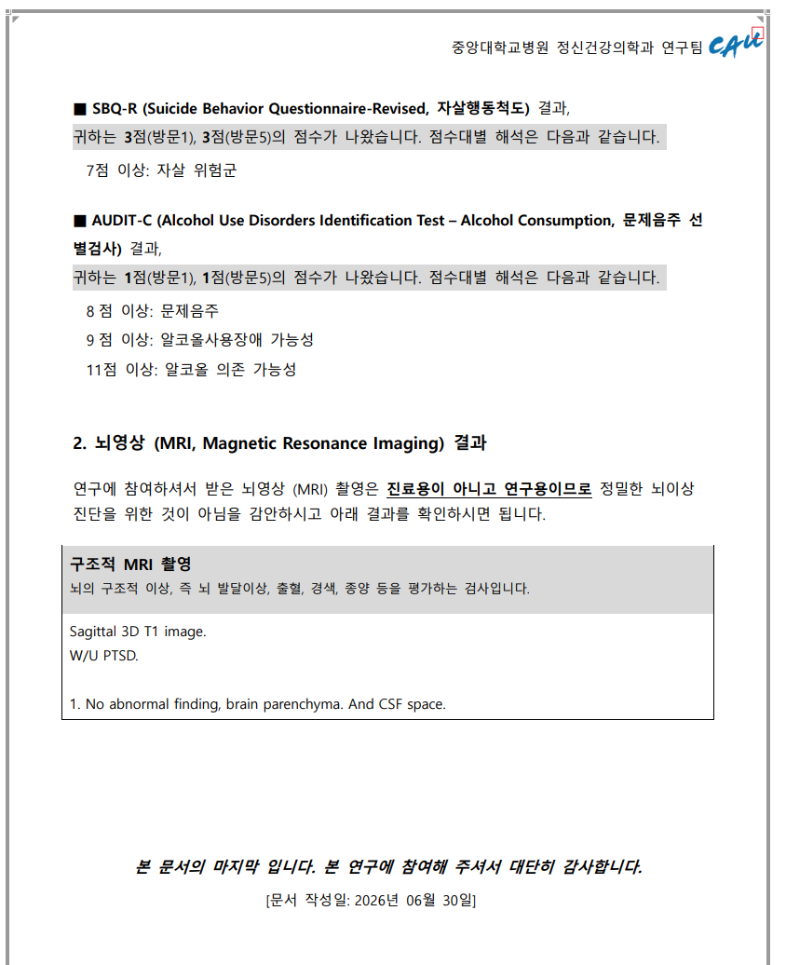
연구 결과보고서 기존 구성
1. 연구제목 및 성명 (표지)
2. 자기보고식 설문 결과: 점수 기준 안내 (연구에 사용되는 설문에 따라 항목만 달라짐)
3. MRI 촬영한 경우, 판독 결과 기입

Slide 3
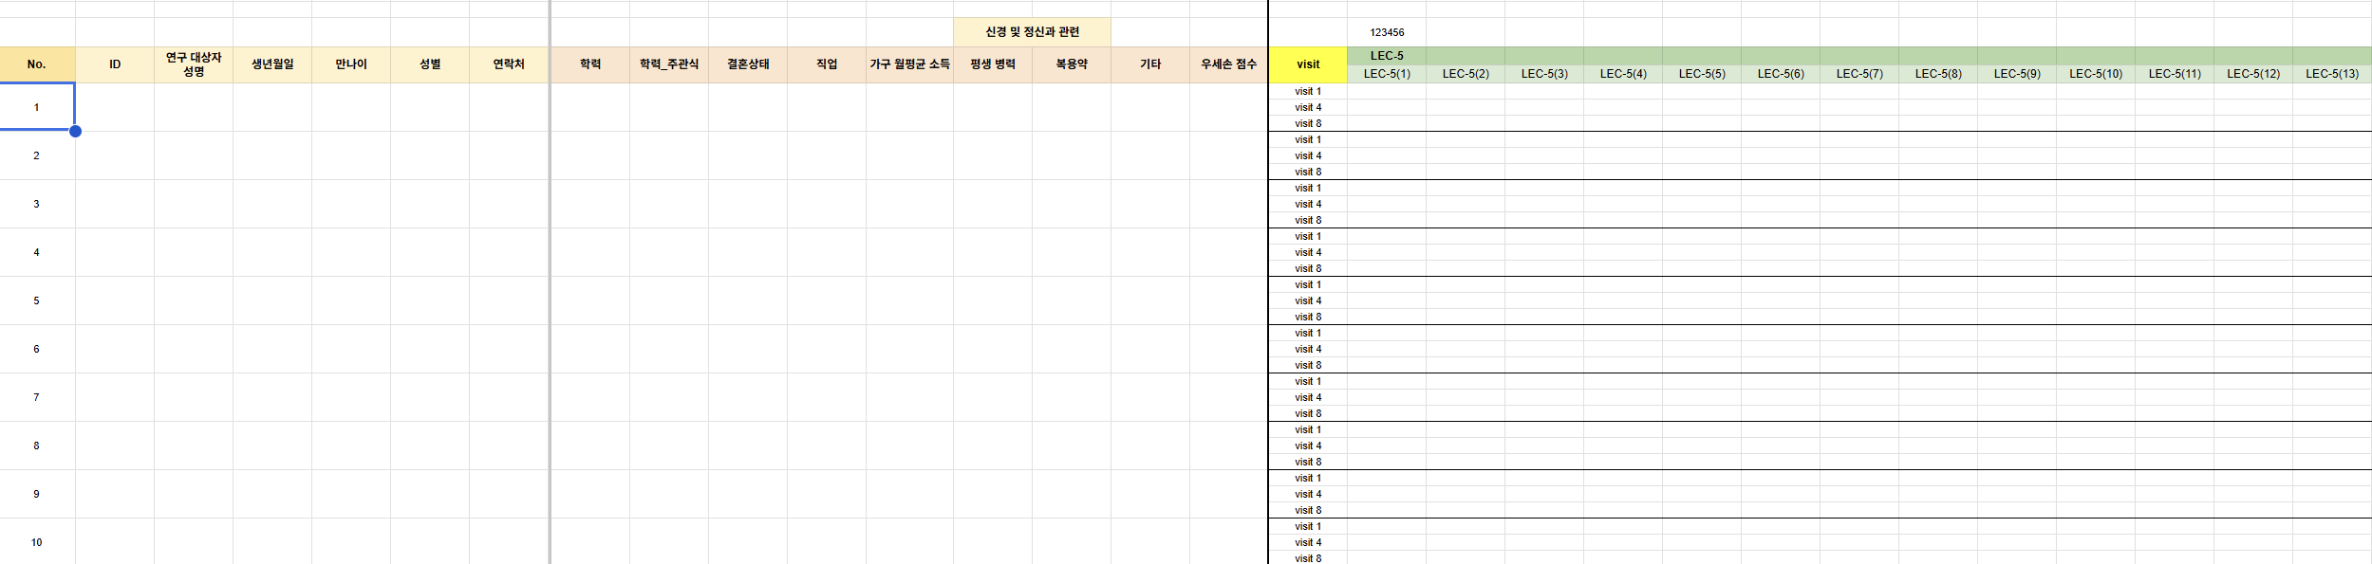
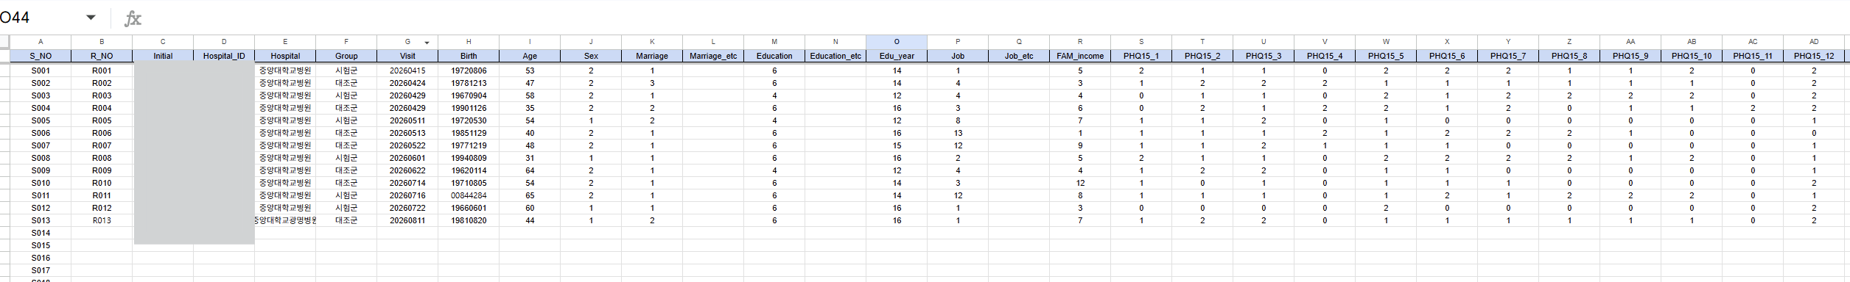
연구 코딩 기존 구성

Slide 4
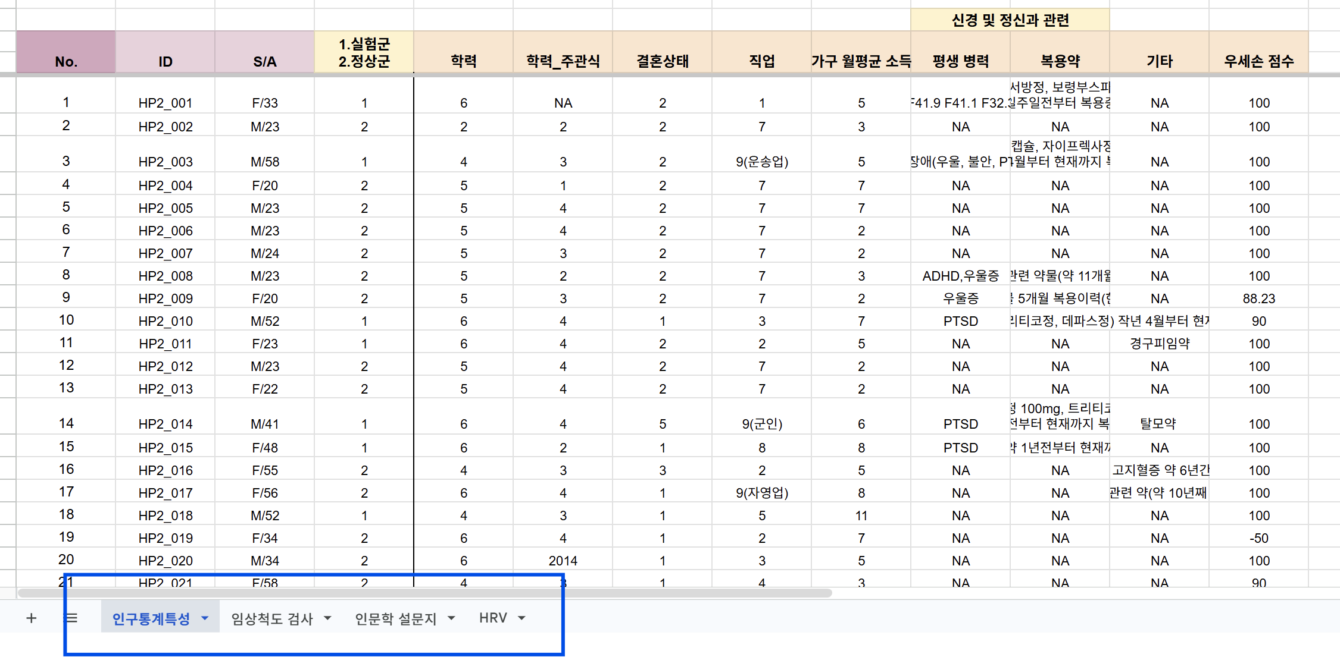
연구 코딩 기존 구성
인구통계학적 정보
2. 병력 및 복용약물
3. 자기보고식 검사 응답내용 코딩(각 설문별 합계 포함)

Slide 5
연구 공통 절차
0. 방문 장소, 준비물, 유의사항, 연구원 연락처 안내
연구 설명 및 동의서 작성
스크리닝 및 연구 선정/제외 기준 확인
병력 및 복용약물 조사
인구학적 조사/ (필요시) 신분증&통장사본&가족관계증명서(미성년자) 제출
임상시험 진행 (임상척도, 면담, MRI, fNIRS 등 각 연구별 절차에 따라 진행)
이후 방문 일정 안내
코딩
결과보고서 제작 및 전달

Slide 6
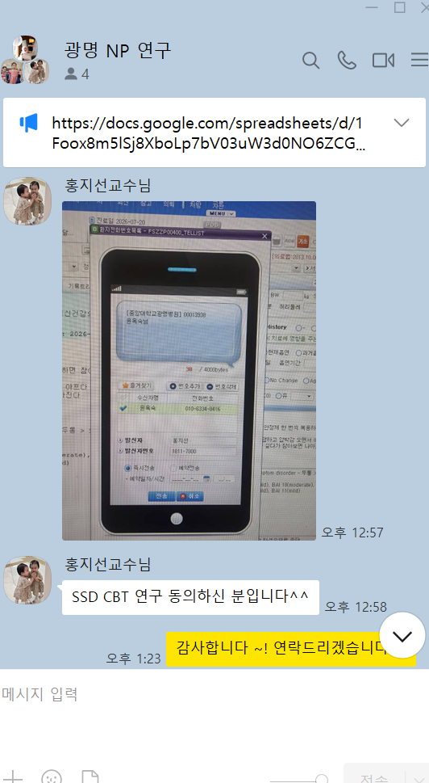
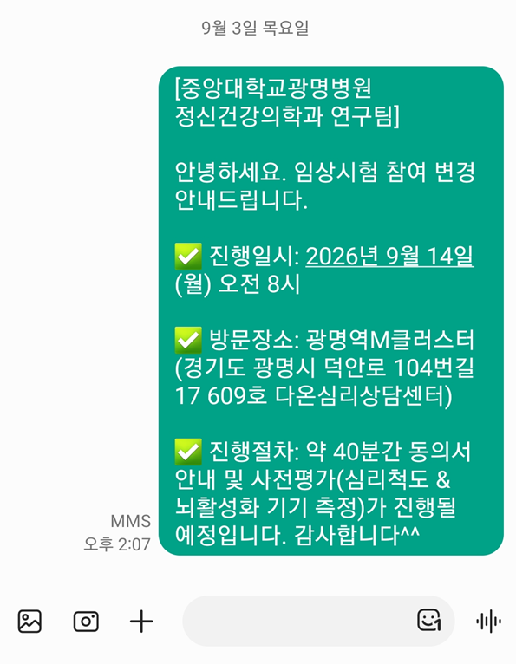
연구 공통 절차 (SSD_CBT 연구 적용)
0. 인롤 대상자 확인 후 방문 장소, 준비물, 유의사항, 연구원 연락처 안내
1. 연구 참여자 인롤
2. 연구 방문 전 안내(유선 연락)
3. 연구 방문 전 안내(리마인드)
1) 연구 안내 (무작위 배정)
2) 참여 여부 재확인
3) 전체적인 연구 진행 일정 간략 안내
(11주간 진행 및 사전평가-중간평가-종료평가-추적검사 일정 안내)
4) V1- 동의서 작성 및 사전검사 일정 조율, 예상 소요 시간 안내

Slide 7
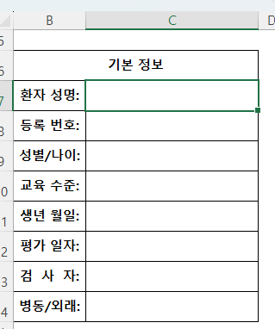
연구 공통 절차 (SSD_CBT 연구 적용)
0. 인롤 대상자 확인 후 방문 장소, 준비물, 유의사항, 연구원 연락처 안내
피험자 입력란 생성 + 진행일시, 무작위 배정 결과 추가입력 -> 문자 멘트 생성 + 보내기 기능 / 피험자별 일정표 생성 (디자인 필요)
1. 연구 참여자 인롤
3. 연구 방문 전 안내(리마인드)

Slide 8
연구 공통 절차 (SSD_CBT 연구 적용)
0. 인롤 대상자 확인 후 방문 장소, 준비물, 유의사항, 연구원 연락처 안내
1. 연구 참여자 인롤
2. 연구 방문 전 안내(유선 연락)
3. 연구 방문 전 안내(리마인드)
-> Mind flow 추가 활용: 안내 문자 자동 서식으로 피험자 연락처 + 방문 일자 입력 시 발송 기능
4. 연구평가(임상척도) 안내
-> Mind flow 추가 활용: 연구 참여 전 실시하게 될 임상척도에 대한 추가 설명문
Ex) 연구 평가(임상척도) 안내
연구 참여 과정에서 현재의 신체 증상, 기분 및 불안, 건강에 대한 걱정, 삶의 질 등을 알아보기 위한 여러 설문검사를 시행합니다. 각 검사는 현재 상태를 파악하고 치료 또는 교육 프로그램 참여 전후의 변화를 확인하기 위한 목적으로 사용됩니다.
-PHQ-15: 현재 경험하고 있는 신체 증상의 정도를 평가합니다.
-SSD-12: 신체 증상과 관련된 생각, 감정 및 행동 특성을 평가합니다.
-BDI-II: 우울 증상의 정도를 평가합니다.
-BAI: 불안 증상의 정도를 평가합니다.
-ASI-3: 불안으로 인해 나타나는 신체적·심리적 감각에 대한 민감성을 평가합니다.
-WHOQOL-BREF: 신체적·심리적 건강, 사회적 관계 및 생활환경 등을 포함한 전반적인 삶의 질을 평가합니다.
-K-HAQ: 건강에 대한 걱정이나 염려의 정도를 평가합니다.
각 설문은 정답이 있는 검사가 아니며, 현재 자신의 상태에 가장 가까운 응답을 선택하시면 됩니다. 설문 결과는 연구 참여 전후의 증상 및 삶의 질 변화를 확인하고, 인지행동치료의 효과를 평가하기 위한 연구자료로 활용됩니다.
연구 종료 후에는 연구와 관련하여 시행한 검사 결과를 참여자가 이해하기 쉽도록 해석 및 설명과 함께 제공할 예정입니다. 연구 결과는 참여자의 개인정보가 확인되지 않도록 처리하여 연구 목적으로 활용됩니다.

Slide 9
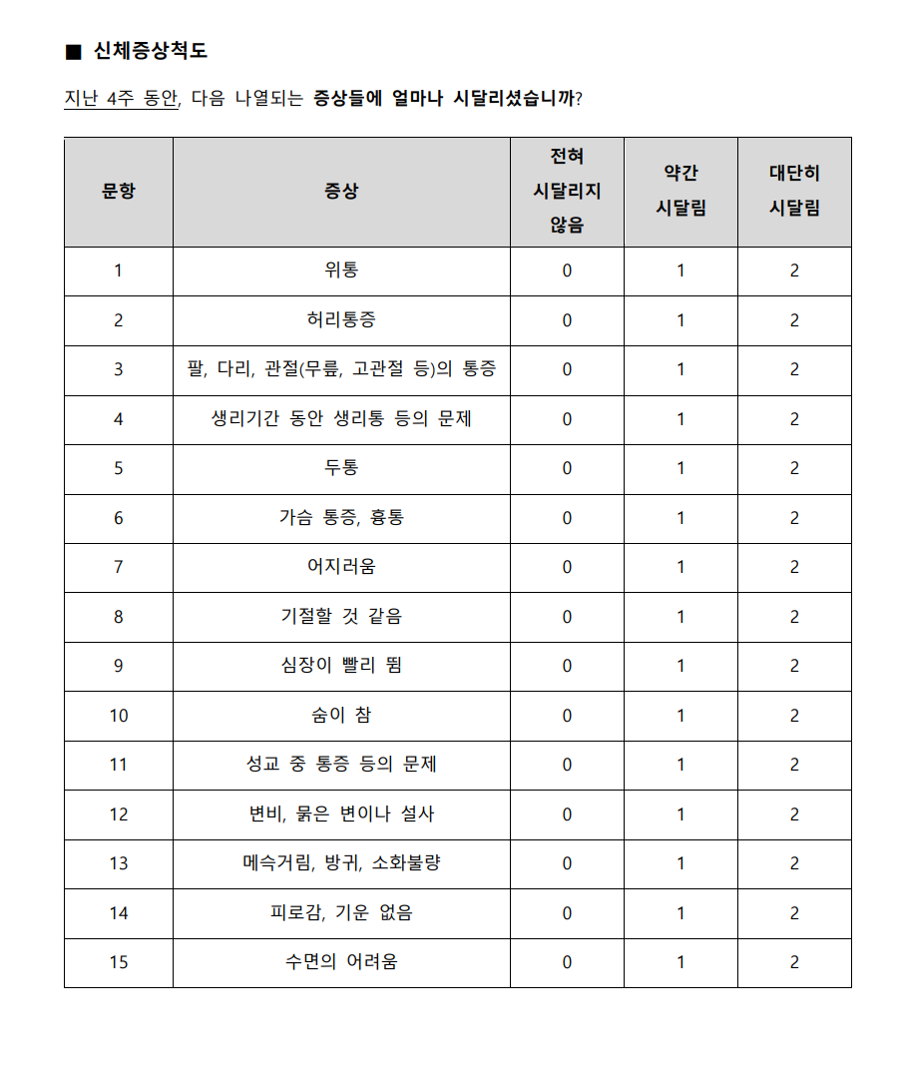
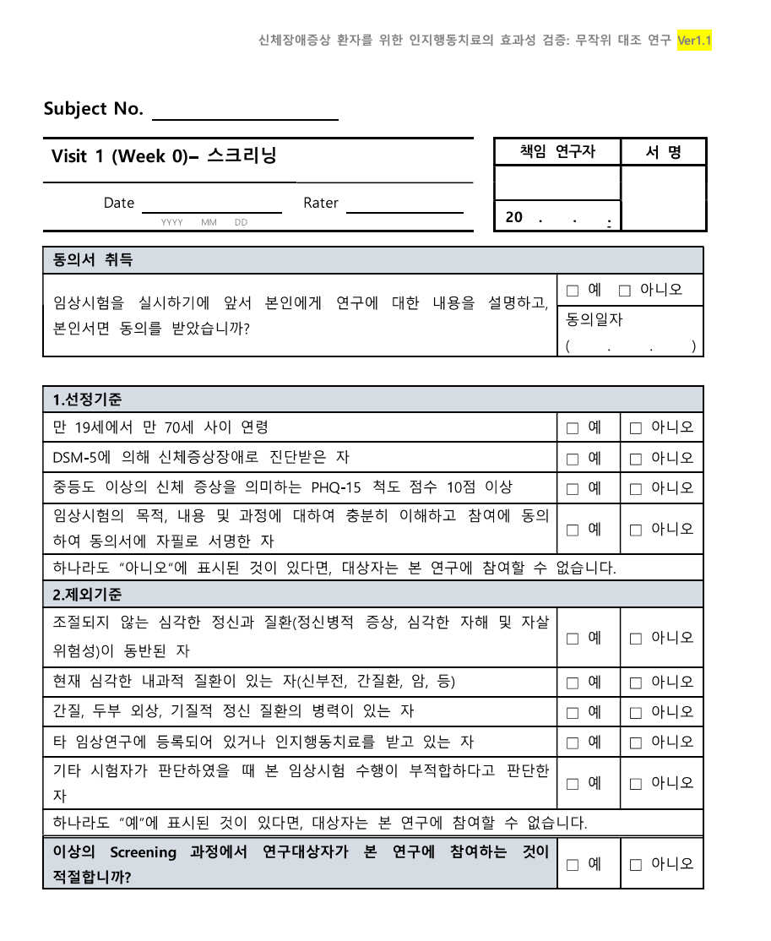
연구 공통 절차 (SSD_CBT 연구 적용)
연구 설명 및 동의서 작성: IRB 설명문 및 동의서 서식으로 피험자 서명 후 스캔 보관
1-1. 무작위 배정 실시
2. 스크리닝 및 연구 선정/제외 기준 확인
스크리닝 척도 시행 및 선정/제외 기준 재확인 –증례기록서 기록

Slide 10
연구 공통 절차 (SSD_CBT 연구 적용)
연구 설명 및 동의서 작성: IRB 설명문 및 동의서 서식으로 피험자 서명 후 스캔 보관
1-1. 무작위 배정 실시
2. 스크리닝 및 연구 선정/제외 기준 확인
스크리닝 척도 시행 및 선정/제외 기준 재확인 –증례기록서 기록
연구 일정표 (~증례기록서) 탭
-각 일정 별 환자에게 안내 필요한 사항 정리 화면
Ex) 임상척도 무엇을 평가하는 설문인지 / fNIRS 유의사항

Slide 11
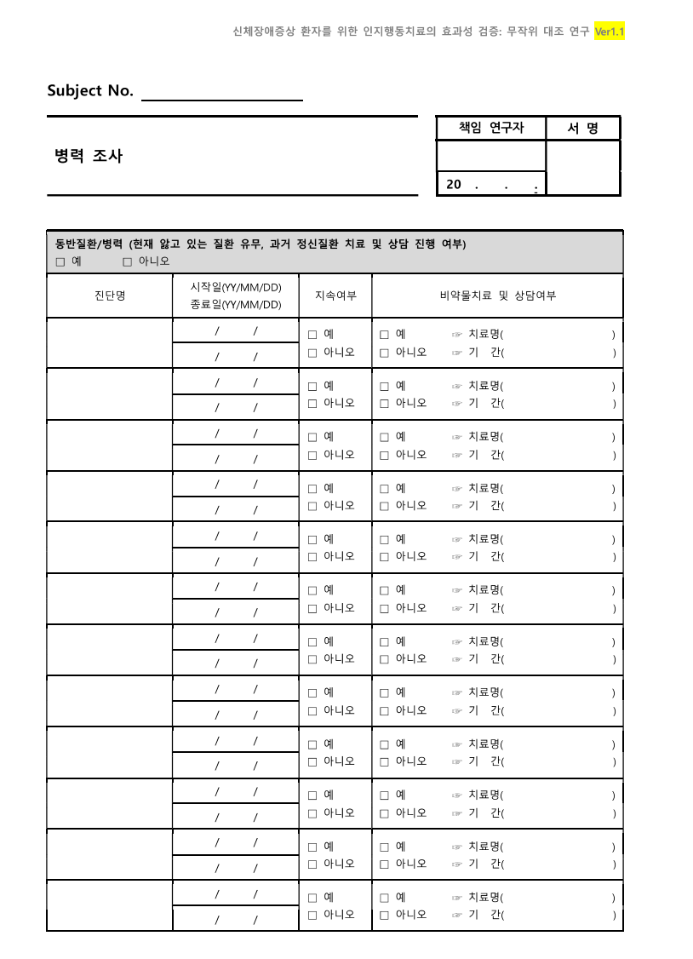
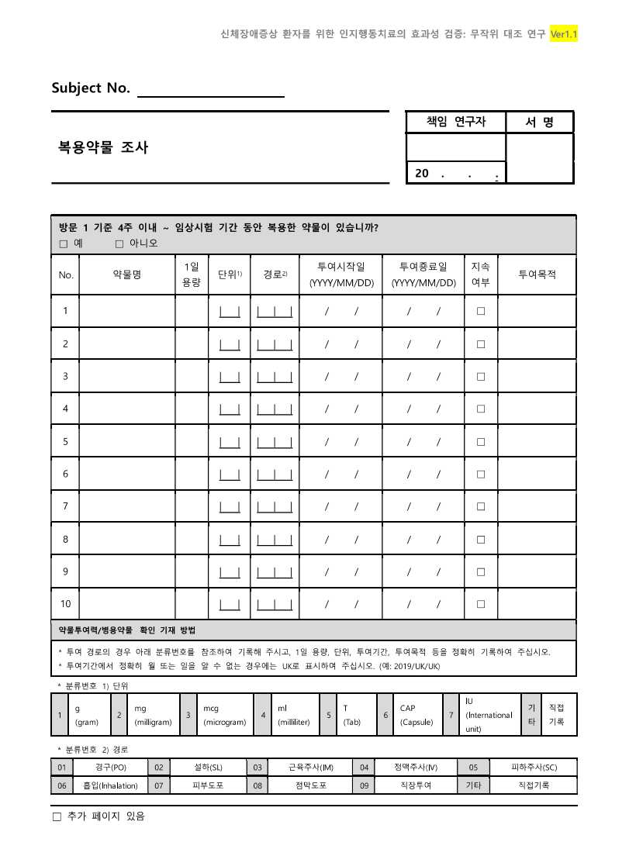
연구 공통 절차 (SSD_CBT 연구 적용)
3. 병력 및 복용약물 조사
병력, 병용약물 조사(환자 구두 질문, EMR 확인) –증례기록서 기록

Slide 12
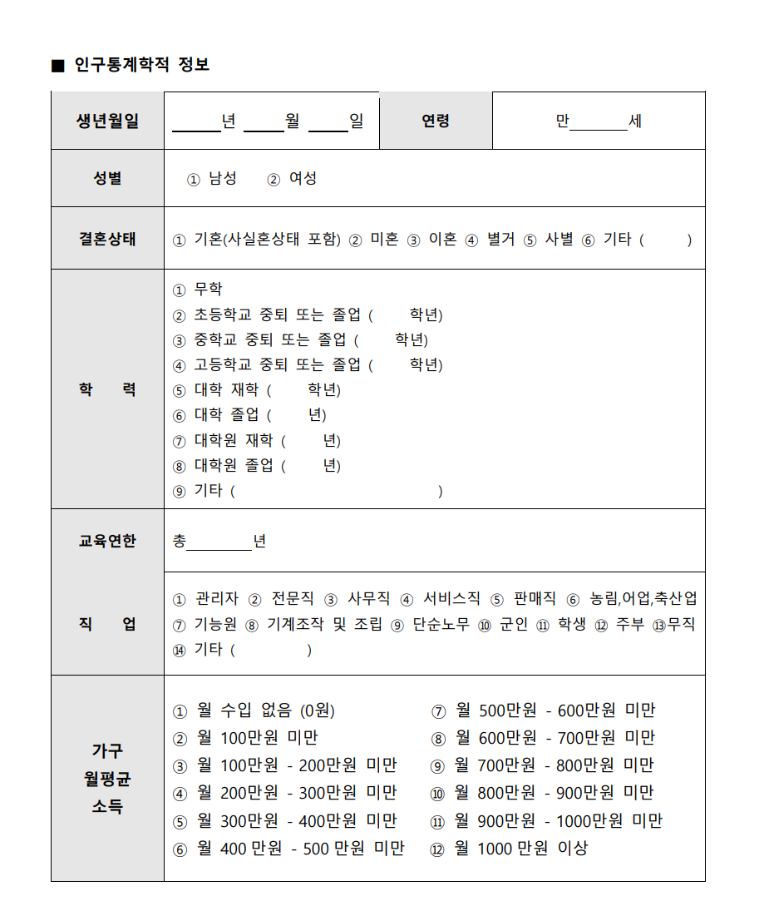
연구 공통 절차 (SSD_CBT 연구 적용)
4. 인구학적 조사/ (필요시) 신분증&통장사본&가족관계증명서(미성년자) 제출

Slide 13
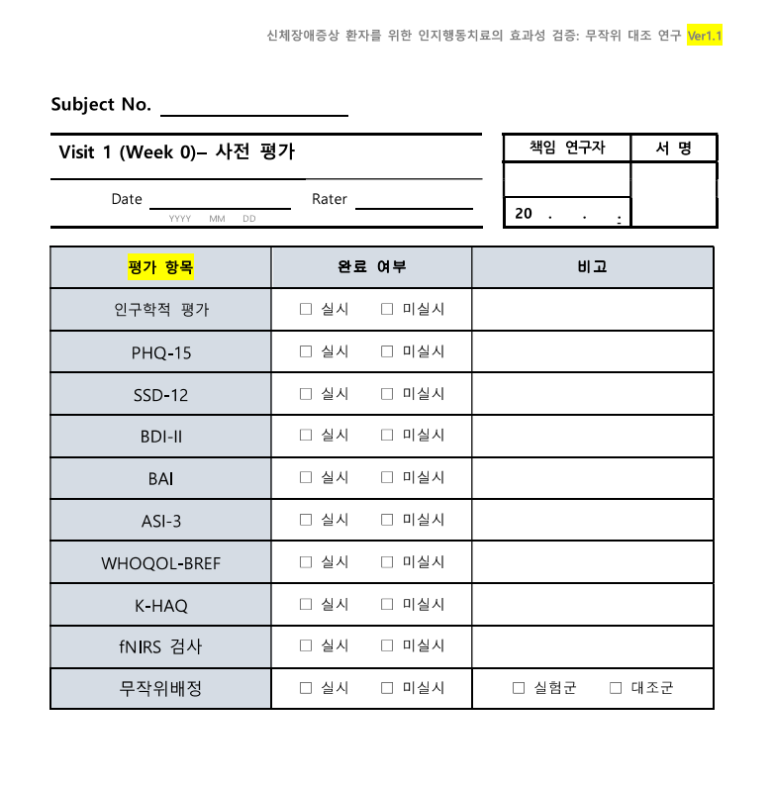
연구 공통 절차
5. 임상시험 진행 (자기보고식 설문, fNIRS 등 각 방문별 절차에 따라 진행)
사전 평가 (소요시간 40분)
임상척도 실시
fNIRS 측정

Slide 14
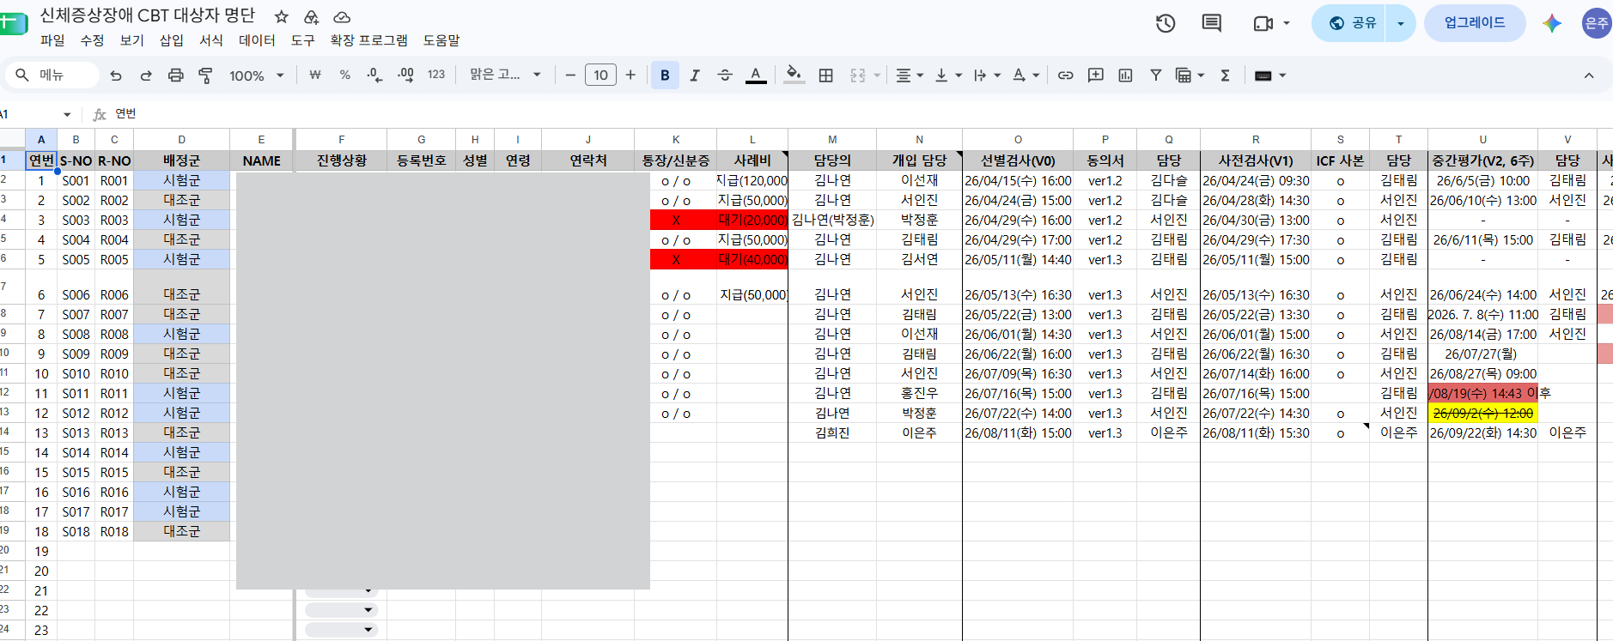
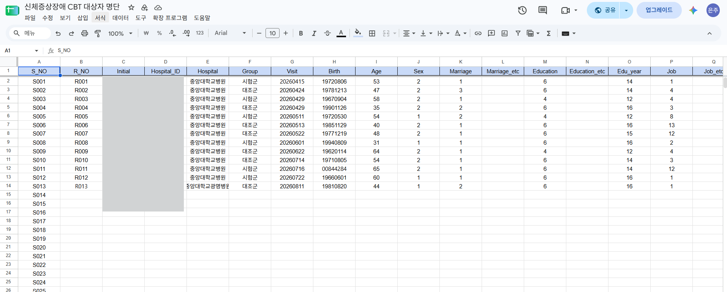
연구 공통 절차
5. 임상시험 진행 (임상척도, fNIRS 등 각 방문별 절차에 따라 진행)
1-1) 사전 평가 직후
피험자 정보 / 피험자별 방문 일정 시트에 작성 -> Mind flow 활용: 피험자 정보+연구 시작일자 입력 시 방문별 일정표 자동 생성+Print 기능 (피험자에게 배포용) or 일정표 이미지 전송 기능
임상척도 및 병력,약물력 코딩

Slide 15
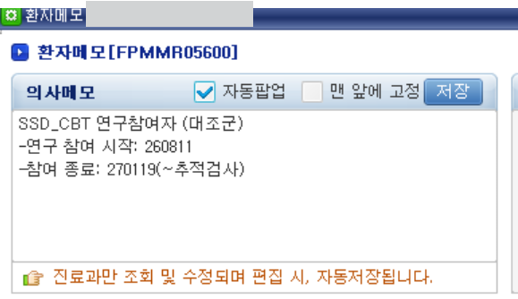
연구 공통 절차
5. 임상시험 진행 (자기보고식 설문, fNIRS 등 각 방문별 절차에 따라 진행)
1-1) 사전 평가 직후
피험자별 EMR 메모 기재
Ex)
*실험군
-> 연구 참여 시작: YYMMDD(동의서작성일)) SSD CBT 연구 등록(CBT 시작일 - 담당자, 일정)
-> 참여 종료: YYMMDD(종료일))SSD CBT 참여 종료(실험군)
*대조군
-> 연구 참여 시작: YYMMDD(동의서작성일)) SSD CBT 연구 등록(대조군)
-> 참여 종료: YYMMDD(종료일))SSD CBT 참여 종료(대조군)

Slide 16
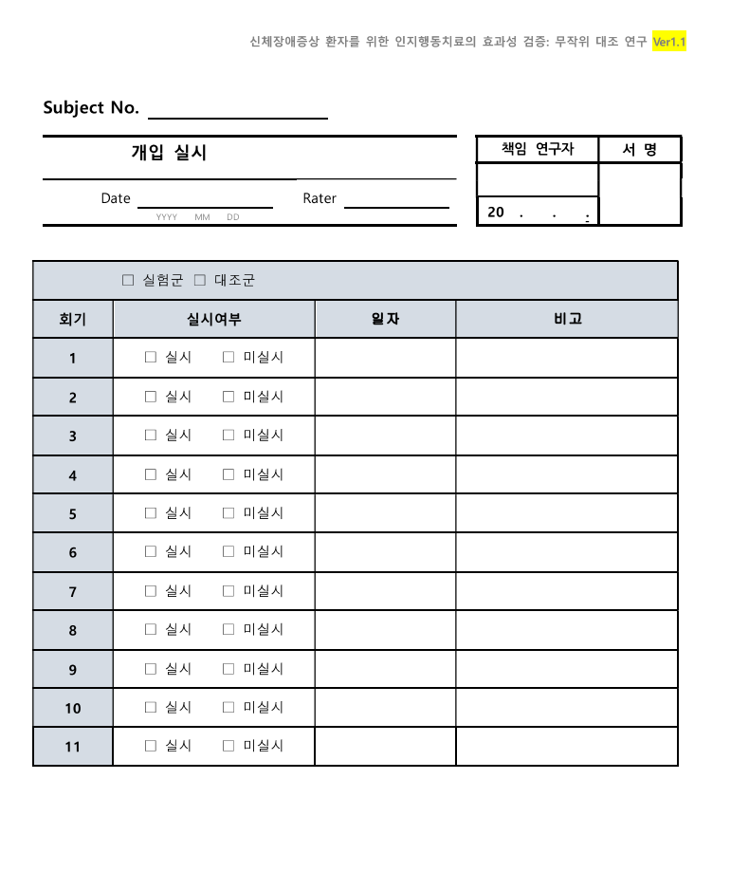
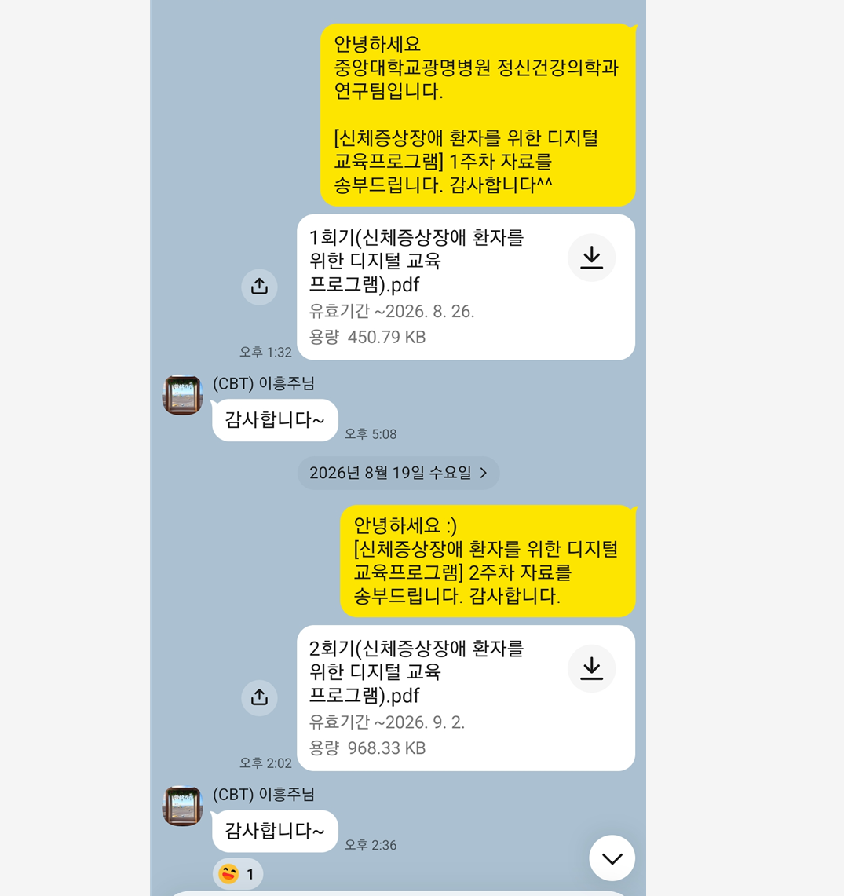
연구 공통 절차
5. 임상시험 진행 (자기보고식 설문, fNIRS 등 각 방문별 절차에 따라 진행)
*개입 실시 (11주 간)
가) 실험군인 경우
주 1회 인지행동치료 실시
(대면)
-> Mind flow 활용: 방문 하루 전 리마인드 문자 발송
나) 대조군인 경우
주 1회 디지털 교육자료 전송
(비대면 카카오톡)
-> Mind flow 활용: 주 1회 디지털 교육자료 자동 발송

Slide 17
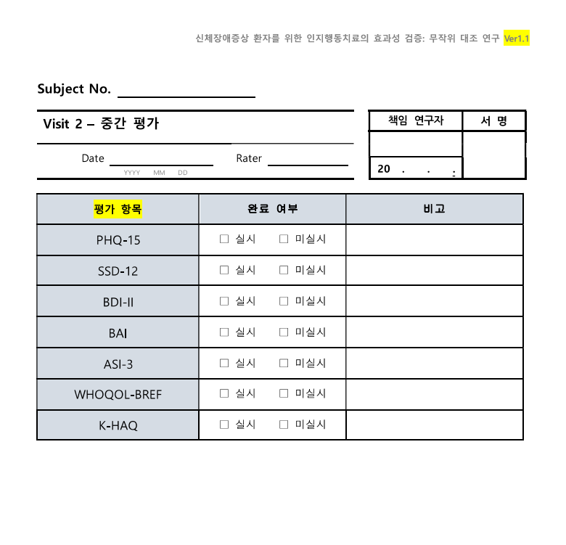
연구 공통 절차
5. 임상시험 진행 (자기보고식 설문, 면담, MRI, fNIRS 등 각 방문별 절차에 따라 진행)
2) 중간 평가(6주) (소요시간 40분)
임상척도 실시
복용약물 변경 여부 확인
2-1) 중간 평가 후
- 임상척도 코딩

Slide 18
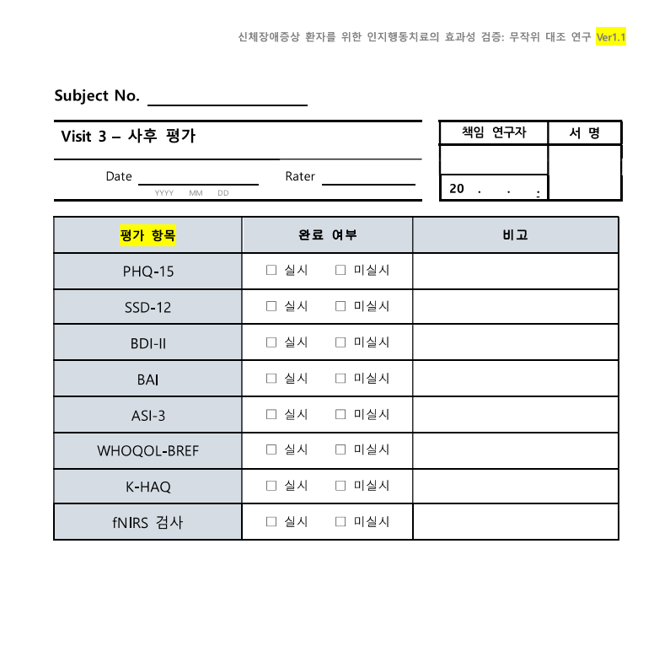
연구 공통 절차
5. 임상시험 진행 (자기보고식 설문, 면담, MRI, fNIRS 등 각 방문별 절차에 따라 진행)
3) 사후 평가(11주) (소요시간 40분)
임상척도 실시
fNIRS 측정
복용약물 변화 여부 확인
3-1) 사후 평가 후
- 임상척도 코딩

Slide 19
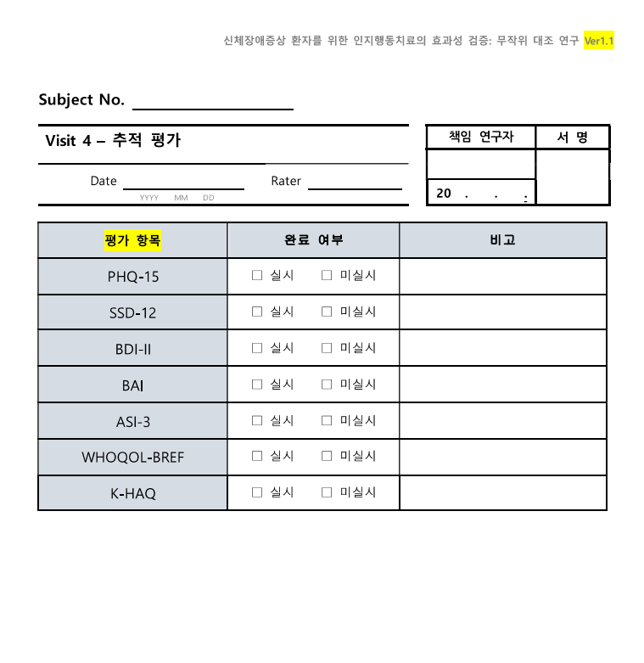
연구 공통 절차
5. 임상시험 진행 (자기보고식 설문, 면담, MRI, fNIRS 등 각 방문별 절차에 따라 진행)
4) 추적 검사(23주) (소요시간 40분)
임상척도 실시
4-1) 추적 검사 후
- 임상척도 코딩

Slide 20
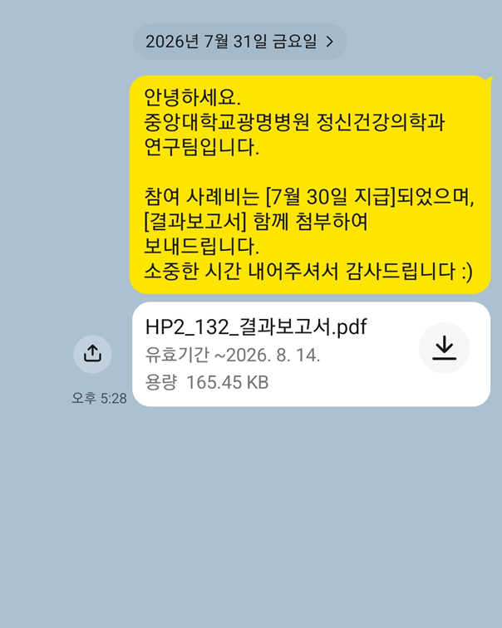
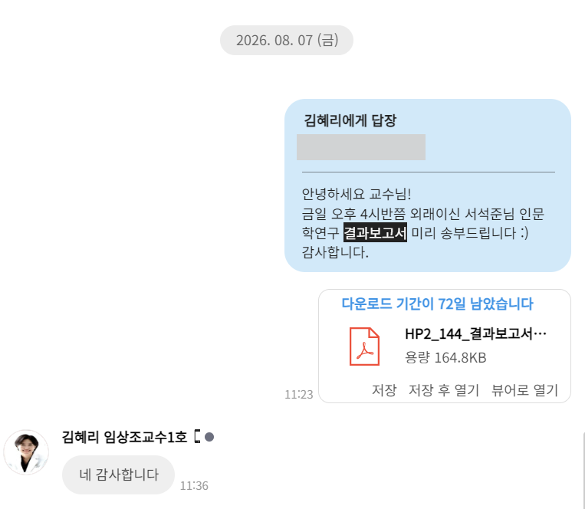
연구 공통 절차
*해당 시 임상척도 결과보고서 피험자 & 교수님께 전송
(본 SSD_CBT 연구는 현재 결과보고서 별도 제작 X)
**타 연구 결과보고서 전송 시 아래와 같은 방식으로 진행
-> 코딩 엑셀 파일을 Mind flow에 업로드 하는 경우 결과보고서 자동 생성 or Mind flow에 코딩값 입력하면 결과보고서 자동 생성 및 엑셀파일 추출 기능
1. 코딩 후 결과보고서 제작
2. 결과보고서 전송 (피험자) -카톡
3. 결과보고서 전송 (교수님) -이음톡

Slide 21
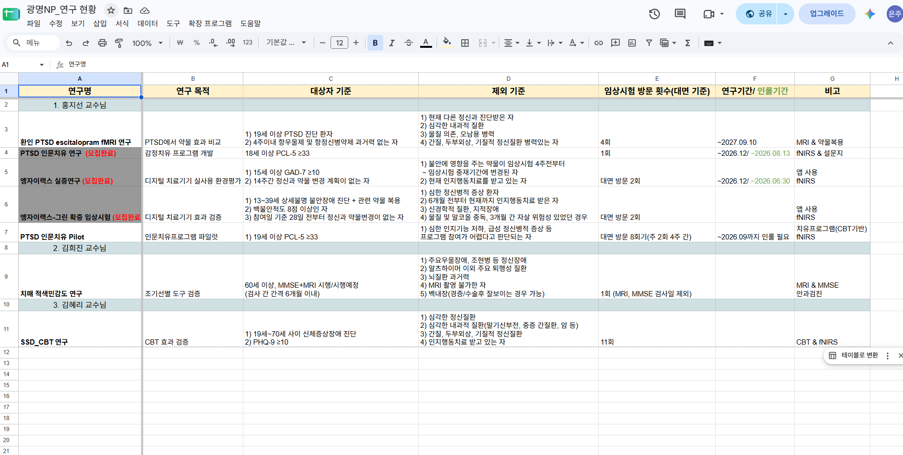
연구 진행 시 교수님께 공유 사항
1. 연구별 선정/제외 기준 안내 & 목표 N수 & 유의사항 (약물변경 금지 등)
2. 피험자 등록 현황 (인롤 현황) -> 현재 공유 스프레드 시트로 안내(참고-광명 NP 연구현황 시트) & EMR 환자메모 활용 중
*피험자 모집이 필요한 연구의 경우 시트에 별도 정리

Slide 22
연구 진행 시 교수님께 공유 사항
1. 연구별 선정/제외 기준 안내 & 목표 N수 & 유의사항 (약물변경 금지 등)
2. 피험자 등록 현황 (인롤 현황) -> 현재 공유 스프레드 시트로 안내(참고-광명 NP 연구현황 시트) & EMR 환자메모 활용 중
*피험자 모집이 필요한 연구의 경우 시트에 별도 정리
*Mind flow research 초기 화면 / 인롤현황 페이지 별도 구성
-SSD_CBT 탭만 1차적으로 구체화 (연구별 타임라인) -> 누르면 피험자 리스트 -> 피험자별로 누르면 각 일정에 맞는 타임라인 보여짐 (ecrf 참고)
-현재 시트 정보로 각 탭은 생성

Slide 23
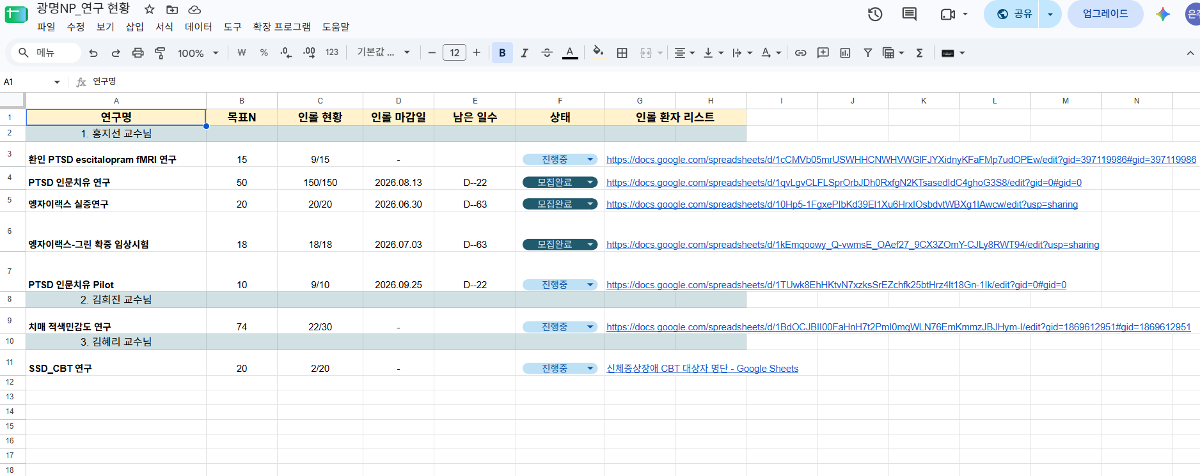
연구 진행 시 교수님께 공유 사항
1. 연구별 선정/제외 기준 안내 & 목표 N수 & 유의사항 (약물변경 금지 등)
2. 피험자 등록 현황 (인롤 현황) -> 현재 공유 스프레드 시트로 안내(참고-광명 NP 연구현황 시트) & EMR 환자메모 활용 중
*각 연구별 피험자 모집 현황/ 목표 N수/ 마감일 정리
*연구별로 인롤된 피험자 리스트 별도 시트로 관리

